Slide 1
Les internationaux de France de Tennis

Slide 2
Sommaire
Généralités
Caractère
Des joueurs

Slide 3
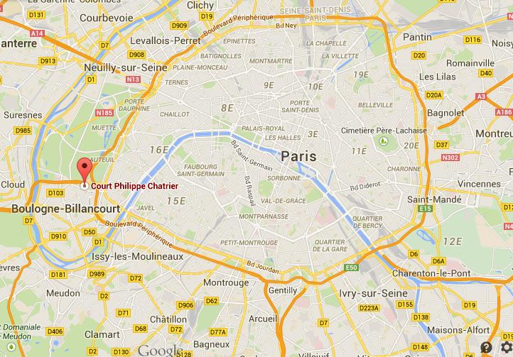
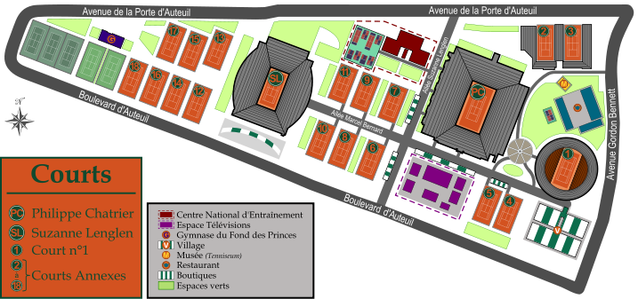
Généralités
Lieu : Le Stade Roland Garros

Slide 4
Généralités
Histoire
La première édition se tient à Paris en 1891
1891
1897
1925
1927
Trois participantes se rencontrent pour gagner le premier tournoi féminin en 1897
La Fédération décidait d'ouvrir le tournoi aux meilleurs joueurs étrangers
Les Quatre Mousquetaires du tennis
français ont remporté la Coupe Davis en 1927

Slide 5
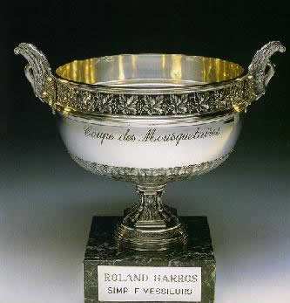
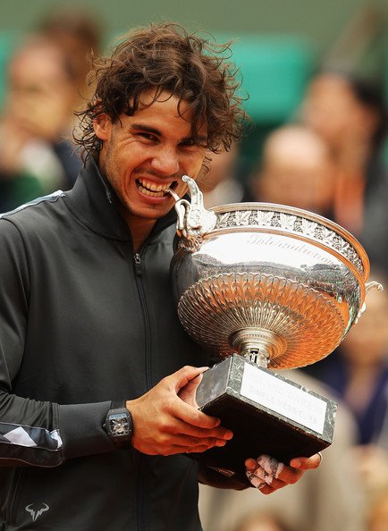
Généralités
Les Coupes
La Coupe des Mousquetaires

Slide 6
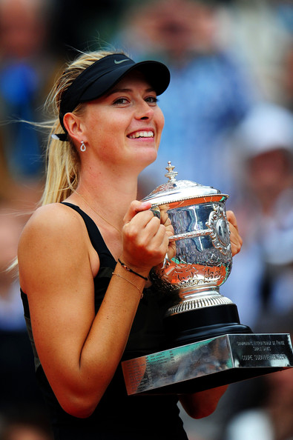
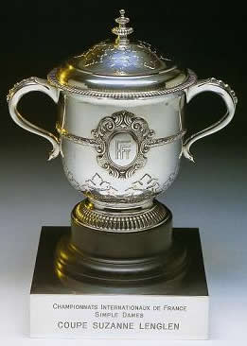
Généralités
Les Coupes
La Coupe Suzanne-Lenglen

Slide 7
Généralités
Les chiffres impressionnants de Roland-Garros
461,576
60,000
6 heures 33
C'était le nombre de spectateurs qui ont assisté au tournoi en 2013
C'était le nombre de balles utilisées durant les trois semaines de compétition en 2013
C'est le temps record passé sur le court en 2004 par Arnaud Clément et Fabrice Santoro.
vidéo promotionnelle
1
2

Slide 8
Caractère
Grand Chelem de tennis
Le court en dur Le court de terre battue
Le court en gazon Le Decoturf (un revêtement dur)

Slide 9
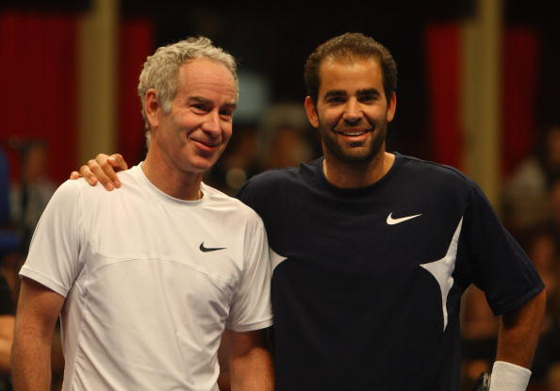
Caractère
Le court de terre battue
L'une des surfaces les plus lentes
Ralentir la balle

Slide 10
Caractère
Possibilité de glisser
Pas de Hawk-Eye
Pas de toit, pas de lumières
Parler seulement français

Slide 11
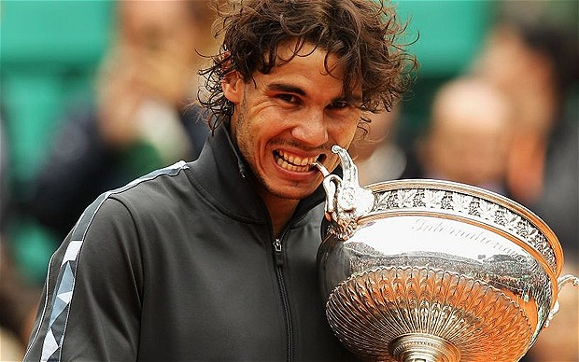
Des joueurs
Le roi en terre battue------ Rafael Nadal
9 est le record de victoires à Roland-Garros détenu par Rafael Nadal (2005, 2006, 2007, 2008, 2010, 2011, 2012 , 2013 et 2014)

Slide 12
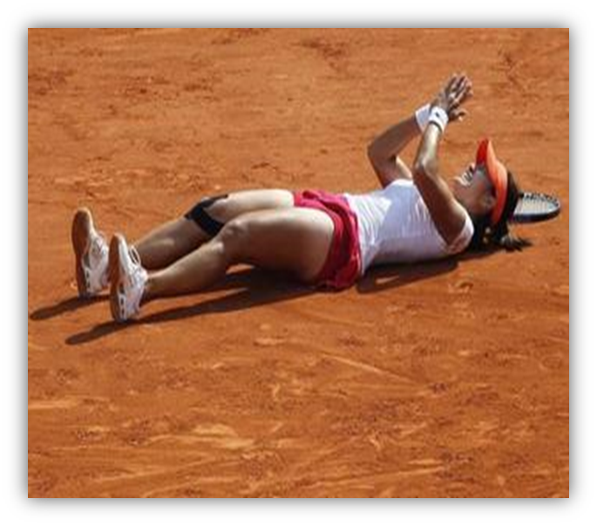
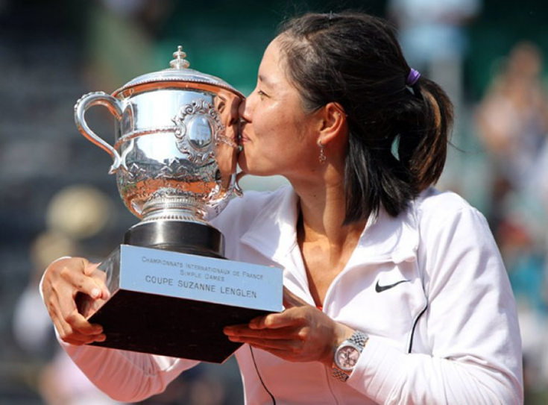
Des joueurs
Li Na est la première joueuse asiatique à remporter un
tournoi du Grand Chelem (les Internationaux de France
de tennis le 4 juin 2011).

Slide 13
MECH5320 Course Presentation
Merci beaucoup

